Slide 1
Роль муниципального наставнического центра в организации работы с молодыми специалистами

Slide 2
Целью работы с молодыми педагогами является оказание профессиональной поддержки и практической помощи молодым специалистам в профессиональном развитии, успешной адаптации в профессиональной деятельности в условиях единого научно-методического пространства. Задачи: -определить сформированность профессионально значимых качеств; -разработать план работы по оказанию помощи в профессиональном становлении молодого педагога; -способствовать формированию потребности у молодого педагога в проектировании своего дальнейшего профессионального роста, в совершенствовании знаний, умений и навыков, рефлексии собственной деятельности.

Slide 3
Планируемые результаты работы: - подготовка молодого специалиста, осознавшего свое призвание и желание работать в школе; - воспитание творческого, инициативного человека и профессионала; - повышение качества образовательной деятельности в образовательной организации.

Slide 4
Результаты участия в областных конкурсах профессионального мастерства
год | ФИО | ОО | Результат
2016 | Сысолова Дарья Сергеевна | МБДОУ «Промышленновский детский сад №5» | Лауреат областного конкурса «Новая волна»
2017 | Соломина Татьяна Григорьевна | МБОУ «Промышленновская СОШ №56» | Победитель областной конкурса «Лучший педагог-наставник»
2020 | Мальцева Наталья Алексеевна | МБОУ «Промышленновская СОШ №56» | Лауреат областного конкурса «Новая волна»

Slide 5
При муниципальном наставническом центре организована работа школы молодого педагога (ШМП). В ее состав включены молодые специалисты и вновь назначенные учителя или воспитатели со стажем работы от 0 до 3 лет в возрасте до 35 лет.

Slide 6
За последние пять лет в образовательные учреждения прибыло 53 молодых специалиста и вновь назначенных педагогов

Slide 7
Количество молодых специалиста и вновь назначенных педагогов за 5 лет

Slide 8
Торжественный прием главы МО, посвященный празднованию Дня учителя

Slide 9
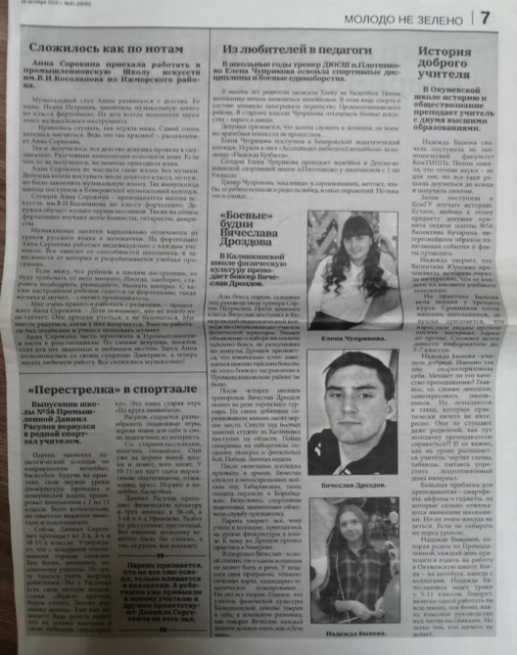
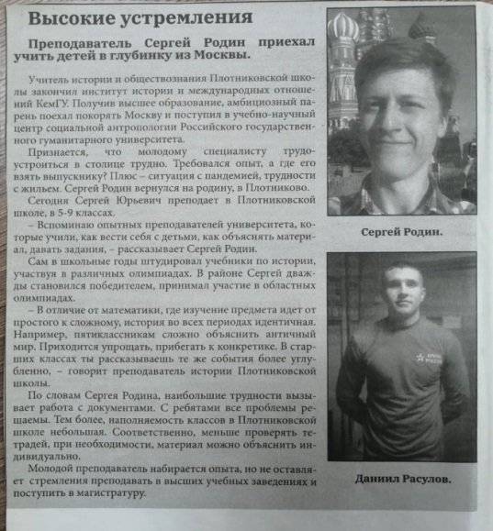
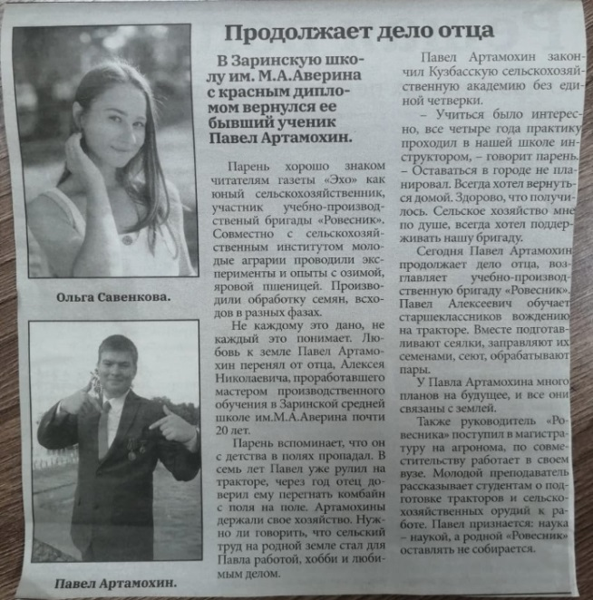
Молодые педагоги на страницах районной газеты

Slide 10
Молодые педагоги на страницах районной газеты

